Slide 1

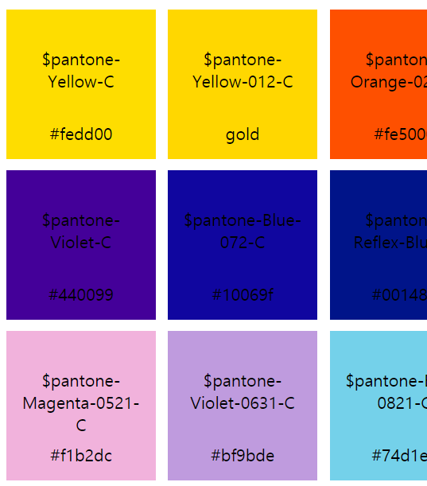

Library
Log In
Sign Up
각 div 클릭시 화면 offset 변경 애니메이션
PICK
GET
COLOR
COLOR
Paris
Seoul
SSAFY
AVENGERS
(문구들이 하나씩 보이도록)

Slide 2
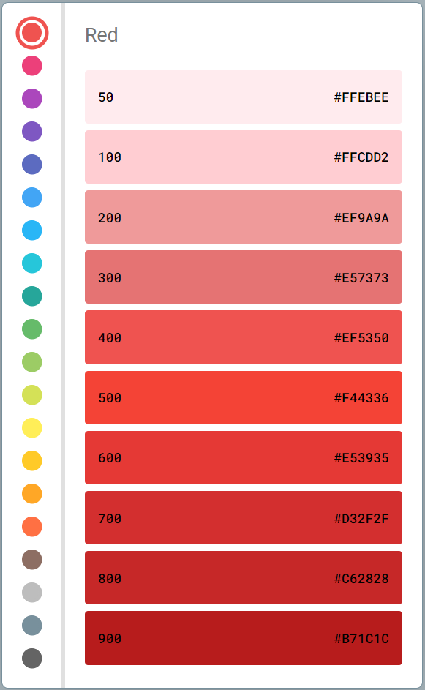
Library
Log In
Sign Up
div 클릭 이후 div 모양 변경
PICK
COLOR

Slide 3
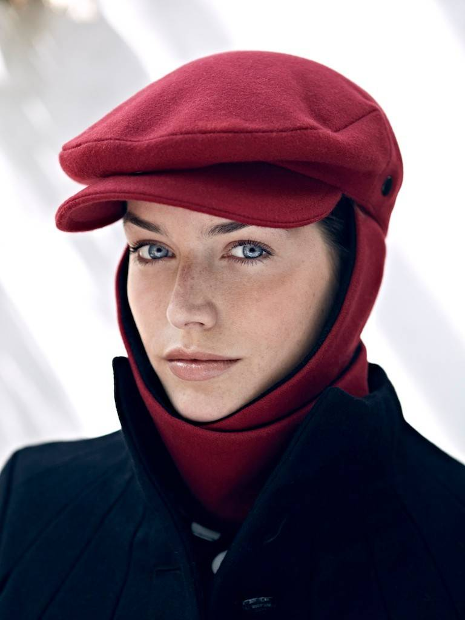


Library
Log In
Sign Up
색을 선택하면 컨펌할 수 있는 메시지 창
컨펌 창 => 톤 선택 옵션
색과 이미지 우측에 띄워줌
헤더 색도 바뀜
색상별 랜덤 이미지 띄움
#EF5350
메인 컬러를 선택하고,
어울리는 컬러 조합을 추천받으세요
컬러 확정 시
변환 애니메이션
컬러 선택 확정

Slide 4
Library
Log In
Sign Up
div 클릭 이후 div 모양 변경
GET
COLOR
Paris
Seoul
SSAFY
AVENGERS
(문구들이 하나씩 보이도록)

Slide 5
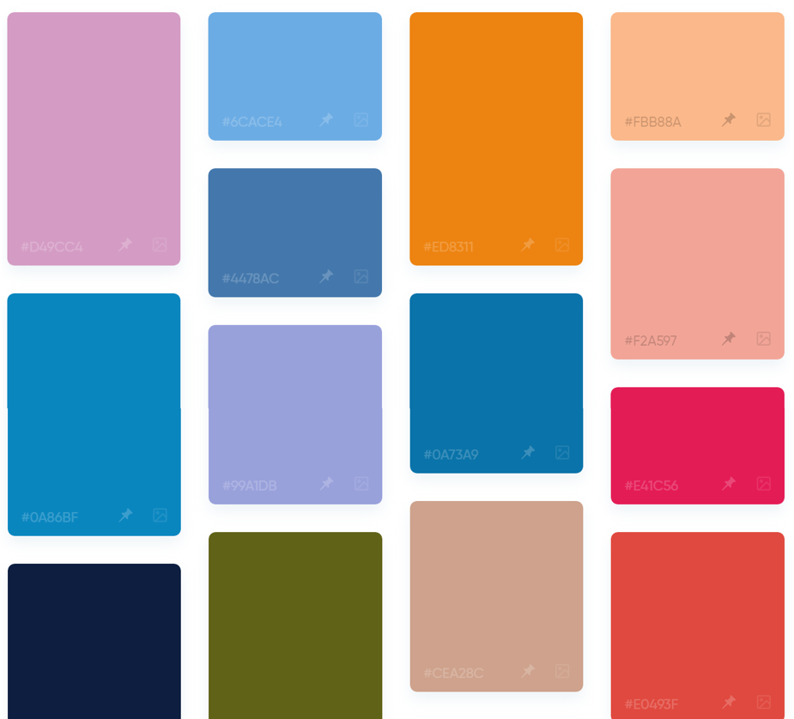
Library
Log In
Sign Up

Slide 6
Sign In
Login
색깔을 고른 후
배색까지 얼마나 시간이
걸릴지 모름
그래서 로딩 모션을
하는 것이
아무래도 좋을듯?

Slide 7
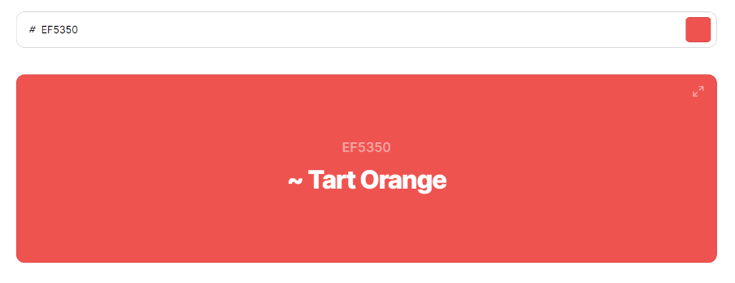



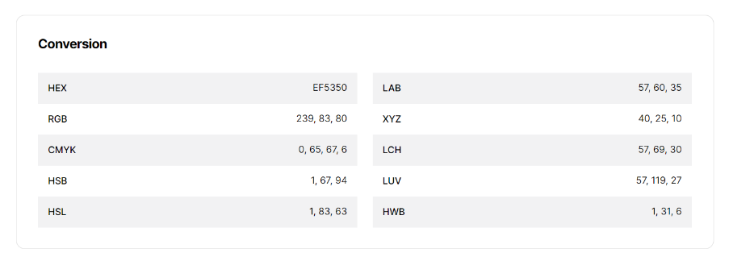


Library
Magazine
배색 – 네이밍, 관련 정보들 (네트워크 분석 논문) 가져올 수 있으면 대체
YOUR COLOR
POOL
+ 톤 선택 옵션
Red
#EF5350
배색 선택 시
배색 정보 보여줌
재클릭 시
이전 화면으로 돌아감
컬러에 대한 디테일한 정보 제공도 괜찮을듯
https://coolors.co/ef5350

Slide 8

Library
Magazine
POOL
+ 톤 선택 옵션
YOUR COLOR SCHEME
Red
컬러 별 너비 / 순서 변경 옵션
#EF5350
높이 유지하면서 무한스크롤
View More
비로그인 상태일 경우
Login 창으로 연결
로그인 상태일 경우
8번 화면
배색 선택 시
배색 정보 보여줌
재클릭 시
이전 화면으로 돌아감

Slide 9
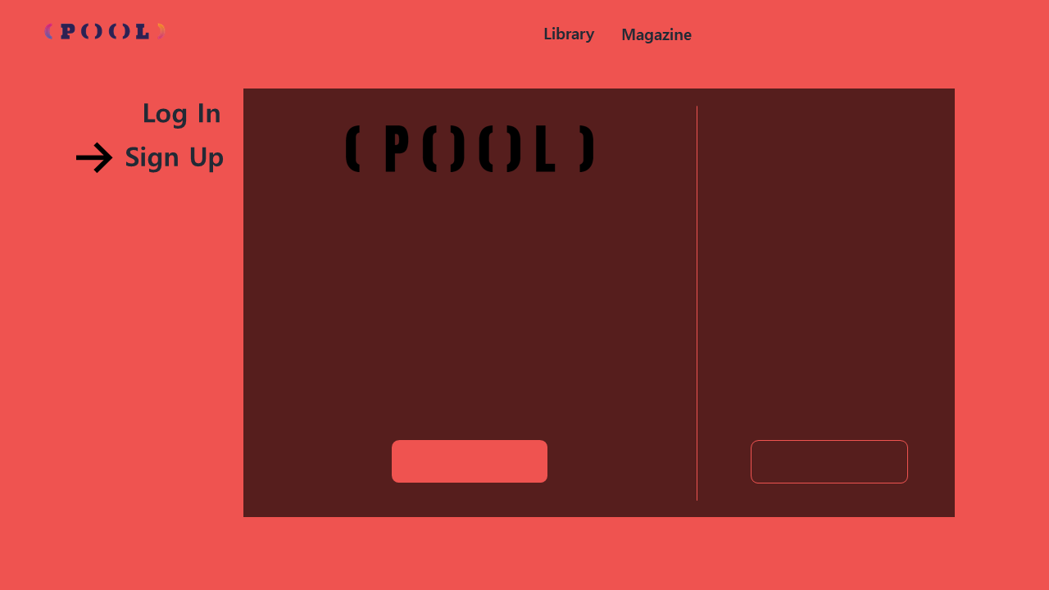
Library
Magazine
Red
YOUR COLOR SCHEME
#EF5350
POOL
컬러 별 너비 / 순서 변경 옵션
View More
비로그인 상태일 경우
Login 창으로 연결
배색 선택 시
VIEW MORE 버튼 등장

Slide 10
Library
Magazine
가변적인 크기(hover하면 크게, hover 해제하면 작게)
어떤 배색을 선택했는지 보여주기 위함
(추가 기능으로는 나중에 커스텀 잡지 할 때 색깔 편집용을 사용 가능할지도)

Slide 11

PRODUCT IN YOUR COLOR
Library
Magazine
리빙
악세사리
카테고리 선택
패션
영화
리빙 / 악세 / 패션 / 영화 – (정확한 카테고리는 확정 전)

Slide 12
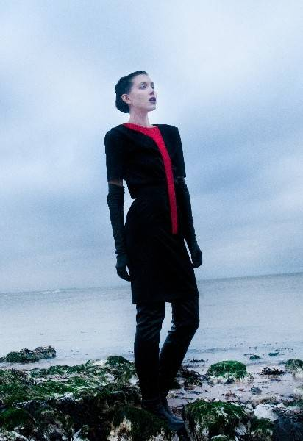

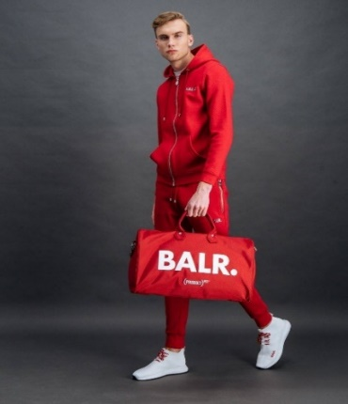
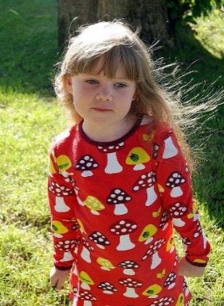
PRODUCT IN YOUR COLOR
Library
Magazine
YOUR CHOICE
카드 카루젤
메인 강조 (컬러, 사이즈) -> 서브는 흑백 처리 가능????
이미지 출력 기준은 랜덤
왼쪽 컬러를 선택하여 필터링 가능
-> 어떻게 하면 사용자에게 직관적으로 이를 알릴지?
+ 배색 조합의 5개 컬러 중 원하는 컬러 선택 옵션
(로딩시간 고려 필요)
왼쪽은 추천한 배색 관련 이미지 띄워줌
위쪽은 배색 컬러 별 대표 이미지 선정하여 보여줌
세로 길이가 가장 긴 사진을 기준으로
위쪽 정렬
Edit your magazines

Slide 13
Library
Magazine
CHINA COLLAR BLACK JACKET
BLACK TROUSERS
BLACK SHOES
JUST GO IN AND TRY THINGS ON… GIVE YOURSELF FREEDOM
Vera Wang
사진을 크게 해놓은 뒤에 말을 써야 할 곳
아무 말이나 있는 것보다 패션 관련 명언? 있는게 나을듯(https://www.vingle.net/posts/911386)
색깔은 선택한 색깔로
전체적인 잡지는 carousel로 해서 전체적인 화면 구성을 하는 것도 괜찮을듯
OMNIOUS API 쓸수 있을지는 모르겠지만 쓸수있다면..(https://api-docs.omnious.com/tagger/attribute_guide)

Slide 14
Library
Magazine
FASHION FADE, STYLE IS ENTERNAL
YVES SAINT LAURENT
OMNIOUS API에서는 모자, 액세서리는 분류해내지 못한다고 함
그럴 경우에는 위에서처럼 옷들에 대한 설명을 쓰지 못할 수 있음
빈칸으로 놔두긴 뭐하니까 이 부분도 생각해 봐야함

Slide 15




Library
Magazine
YOUR MAGAZINE
마이페이지에
잡지 추가(전체 목록에 추가)
발간된 매거진 수.정. 불.가.
방금의 잡지를 pdf로 변환
또는 이미지 파일로 변환
내 잡지에
추가하기
PDF로
저장하기
ColorP( )( )L
현재 잡지
수정하기
메인으로
돌아가기
컬러 선택하는 화면으로 돌아가기
COLOR
COLORPOOL

